Slide 1
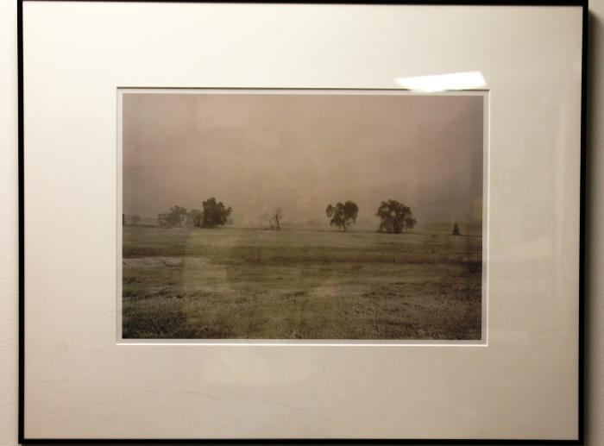
Untitled 1 (DAV7)

Slide 2
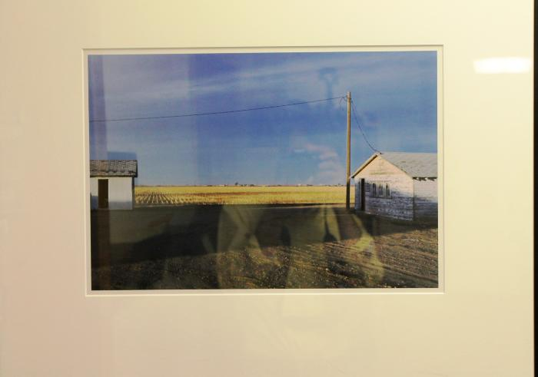
Untitled 2 (DAV8)

